Slide 1
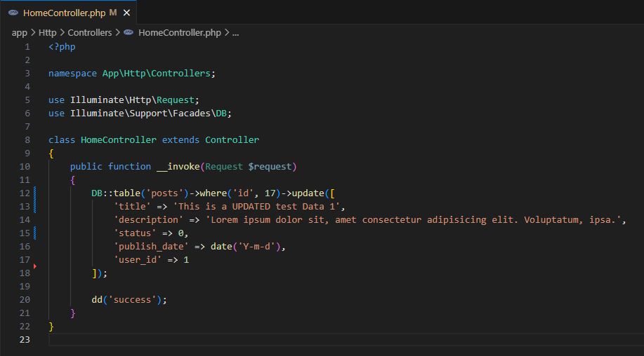
update() metodu Laravel Query Builder-də istifadə olunur və verilənlər bazasındakı mövcud sətir(lər)i yeniləmək (dəyişmək) üçün nəzərdə tutulub.
Bu metod ilə seçilmiş sətirlərin bir və ya bir neçə sütununu dəyişdirə bilərik.

Slide 2
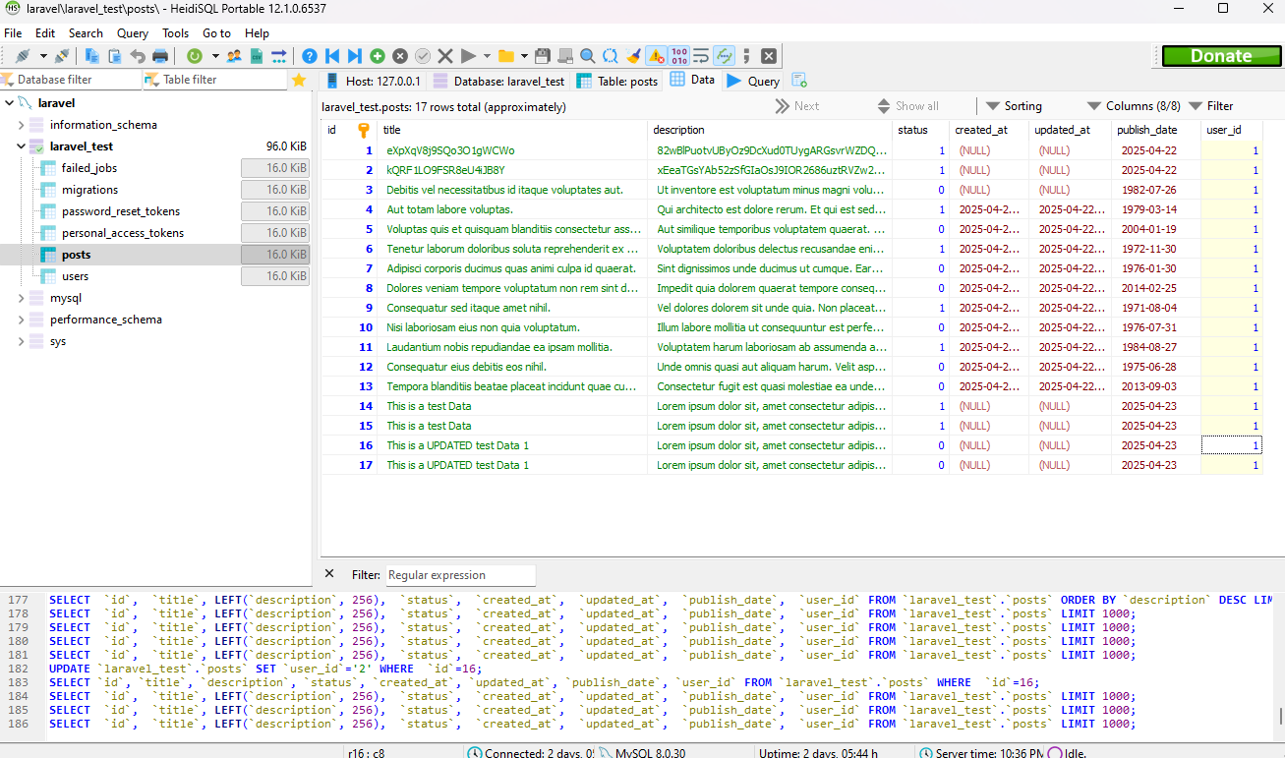
.

Slide 3
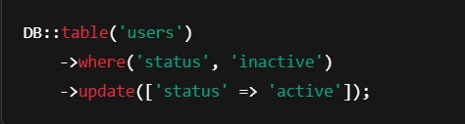
Əlavə nümunələr
Birdən çox sətiri yeniləmək: Bu kod bütün inactive statuslu istifadəçiləri active edəcək.

Slide 4

Şərtsiz update (bütün sətirləri): Diqqət! Bu kod bütün istifadəçilərin is_active dəyərini true edəcək. Bu tip əməliyyatlarda ehtiyatlı olmaq lazımdır.
update() və updateOrInsert() fərqi
update() yalnız mövcud qeyd(lər)i yeniləyir.
Əgər qeyd yoxdursa və varsa eyni zamanda insert və ya update etmək istəyirsənsə, updateOrInsert() istifadə olunur

Slide 5
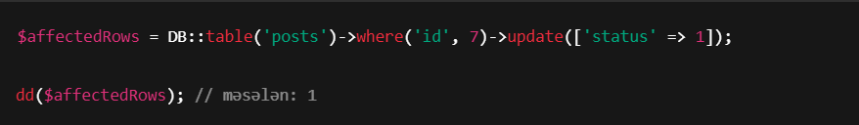
update() nə qaytarır?
Bu metod nəticə olaraq neçə sətirin yeniləndiyini ( int ) qaytarır:

Slide 6
.

Slide 7
.

